Slide 1
Первые государства на территории Беларуси

Slide 2
Проверка домашнего задания
Охарактеризуйте деятельность первых князей Древней Руси
Какую роль играли белорусские земли в создании Древнерусского государства
Дайте оценку процессу политической раздробленности Руси

Slide 3
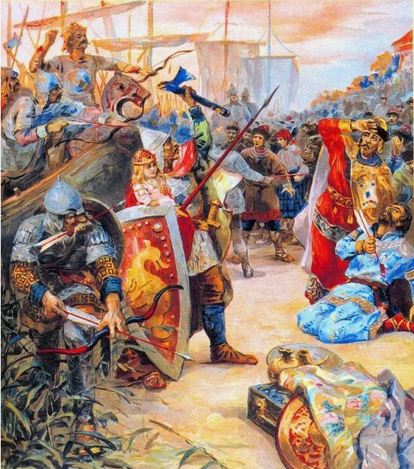
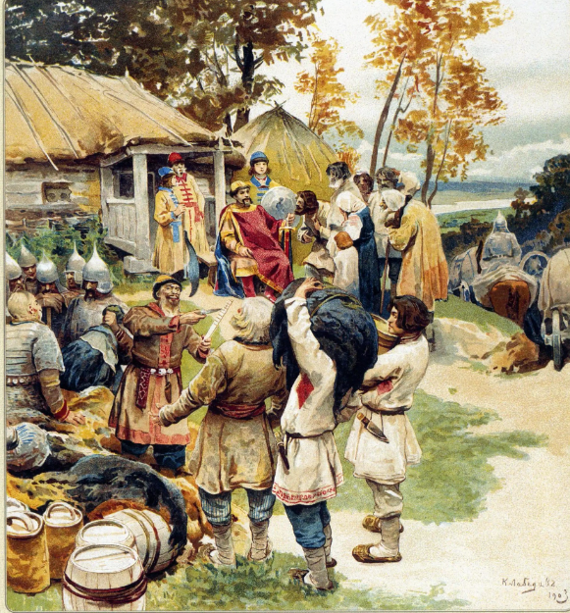
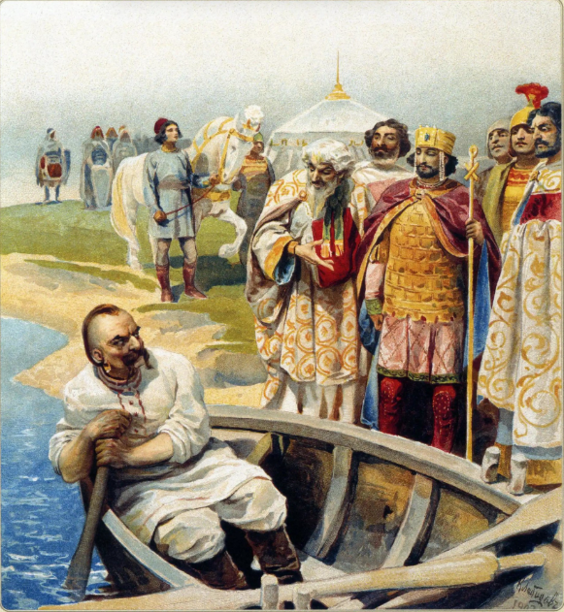
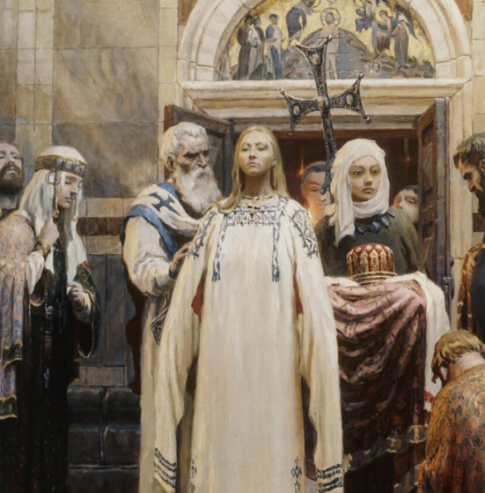
Определите событие по картине
Какое значение имели эти события для Руси?

Slide 4
Задача на урок:
УЗНАТЬ О ПЕРВЫХ ГОСУДАРСТВАХ В БЕЛОРУССКИХ ЗЕМЛЯХ
УМЕТЬ ХАРАКТЕРИЗОВАТЬ ДЕЯТЕЛЬНОСТЬ ПОЛОЦКИХ ПРАВИТЕЛЕЙ
ОБЪЯСНЯТЬ ОСОБЕННОСТИ ПОЛИТИЧЕСКОГО УСТРОЙСТВА ПЕРВЫХ ГОСУДАРСТВ
РАСКРЫВАТЬ ПРИЧИННО-СЛЕДСТВЕННЫЕ СВЯЗИ

Slide 5
ЗАПОМНИМ:
960-е – 980-е гг. - княжение в Полоцке Рогволода.
980 г. - первое упоминание Турова.
988–1001 гг. - княжение в Полоцке Изяслава Владимировича.
988 г. - обоснование в Турове представителей киевской династии Рюриковичей и начало правления Святополка
1003–1044 гг. - княжение в Полоцке Брячислава Изяславича.
1021 г. - поход полоцкого князя Брячислава на Новгород и его поражение от Ярослава Мудрого на реке Судомири.
1022 г. - поход киевского князя Ярослава Мудрого на Берестье.
1044-1101 гг. - княжение в Полоцке Всеслава Брячиславича.
3 марта 1067 г. - битва на Немиге.
1101 г. - начало раздробленности Полоцкого княжества.
1127-1129 гг. - поход киевского князя Мстислава Великого на Полоцк и высылка полоцких князей с семьями в Византию.
1157–1167 гг. - княжение в Турове Юрия Ярославича.
1157 г. - поход на Туров киевского князя Изяслава Давыдовича и приобретение Туровским княжеством независимости.
ВЕЧЕ
ПЛЕМЕННОЕ КНЯЖЕНИЕ
ДРУЖИННОЕ ГОСУДАРСТВО
ДАНЬ
ПОЛИТИЧЕСКАЯ РАЗДРОБЛЕННОСТЬ
ПОГОСТ
ПОЛЮДЬЕ

Slide 6
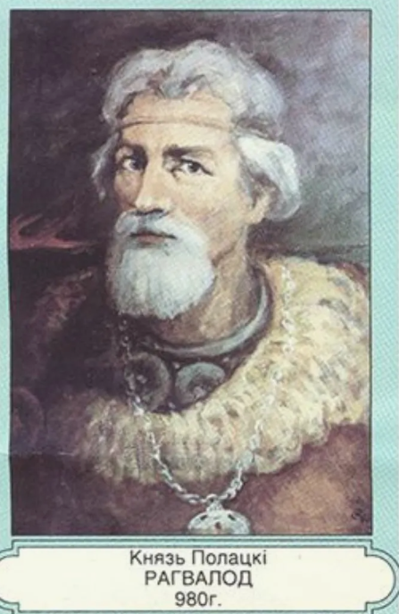
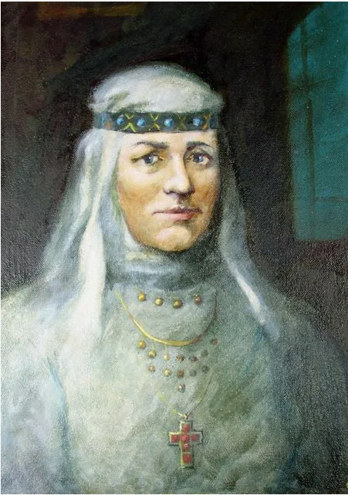
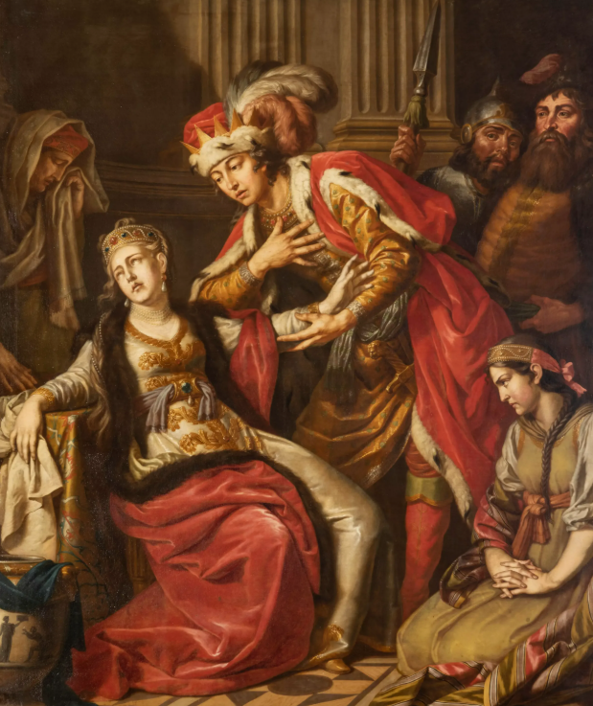
Читаем материал параграфа, вспоминаем экзаменационный материал

Slide 7
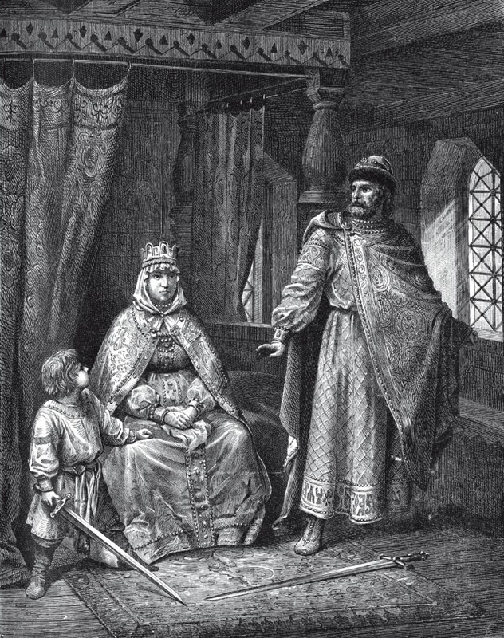
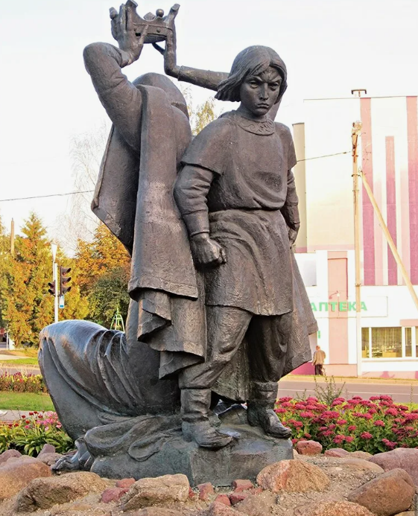
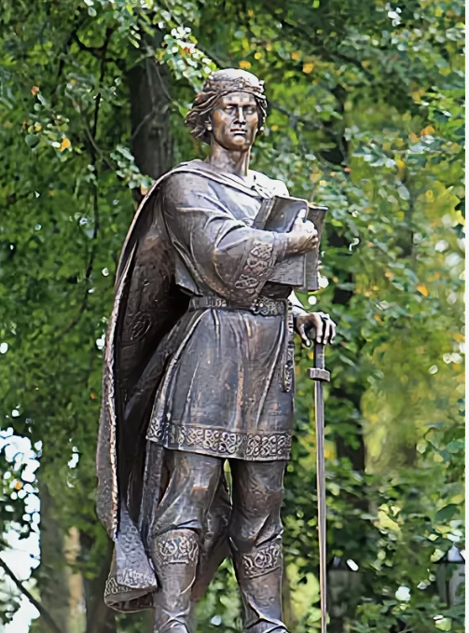

Slide 8
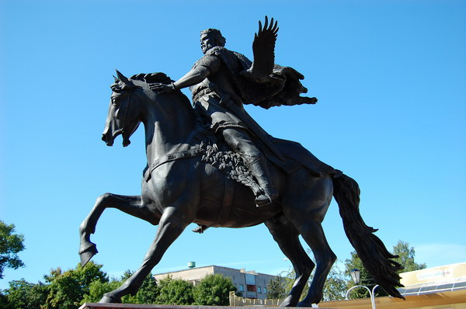
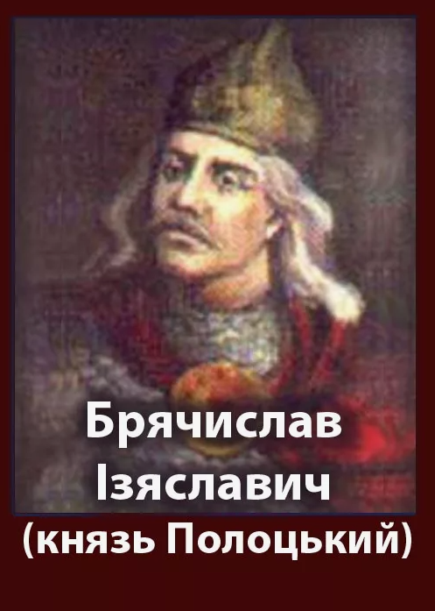
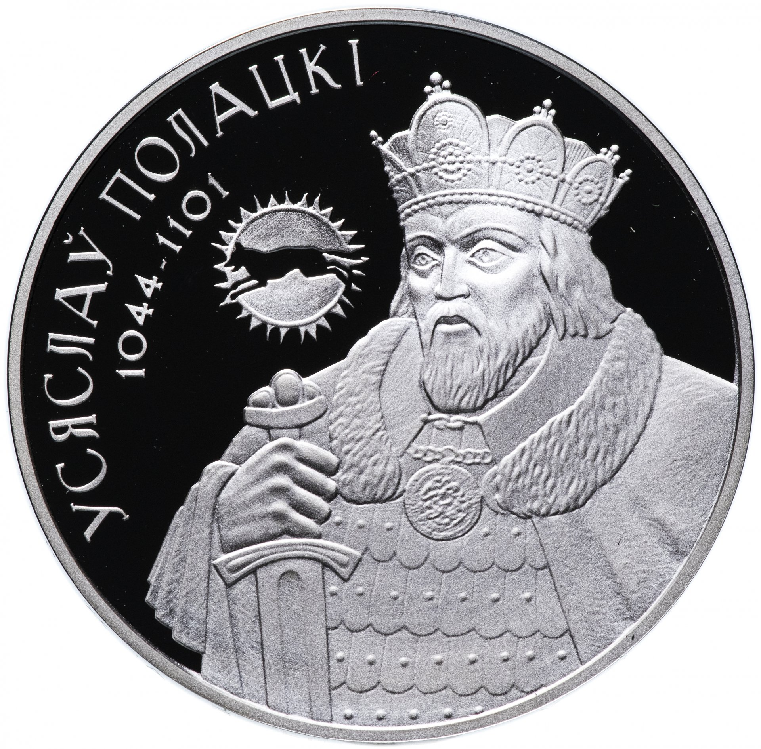
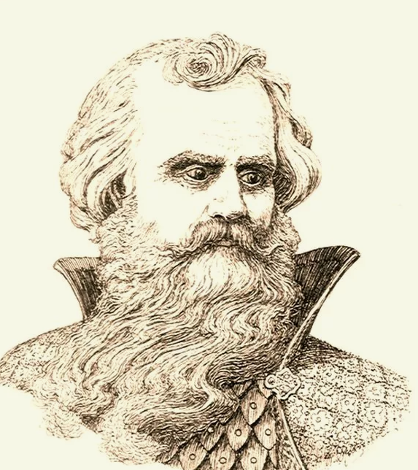

Slide 9
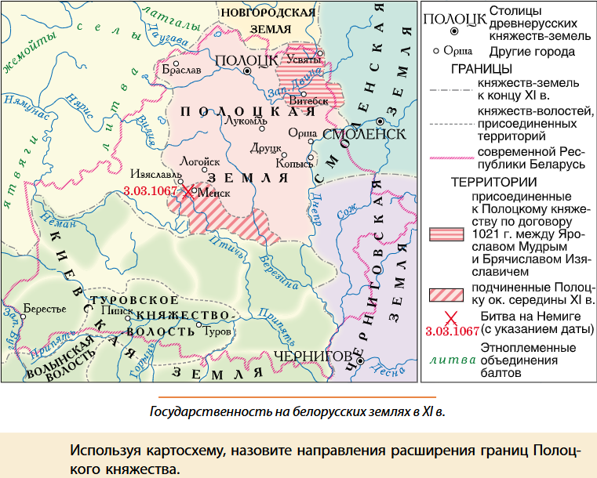
Составьте в тетради таблицу о деятельности князей первых государств на белорусских землях

Slide 10
Причины конфликтов между Полоцком и Киевом
ТУРОВСКАЯ ЗЕМЛЯ
- 980 г. – первое упоминание Турова, Тур –легендарный правитель
с 988 г. здесь обосновались представители киевской династии Рюриковичей
• После смерти Владимира Святополк стал великим князем киевским. Одновременно он сохранил за собой Туровское княжество
• С 1054 г. Туровским княжеством владели князь Изяслав (сын Ярослава Мудрого) и его сыновья
• Некоторое время Туров принадлежал потомкам Владимира Мономаха
• Таким образом, туровские князья в XI в. занимали великокняжеский престол в Киеве, что свидетельствует о тесных отношениях Турова с Киевом
-Стремление Киева контролировать все восточнославянские земли
-Борьба за влияние на торговых путях «Из варяг в греки»
-Борьба за влияние в Новгородских землях

Slide 11
Туровская земля
Дружинное государство –государство у восточных славян, в котором органы власти формируются из состава княжеской дружины. При этом сохраняется влияние вече (черты военной демократии)
Особенность Туровского княжества-наличие должности посадника, при главной роли князя
- Юрий Ярославович – князь Пинский около 1142—1148 и 1154—1157 годов,
Туровский в 1148/1149—1150, 1151—1154 и 1157—1168 годах, сын Ярослава Святополковича, старшего сына Святополка Изяславича. Обеспечил Турову независимость от Киева

Slide 12
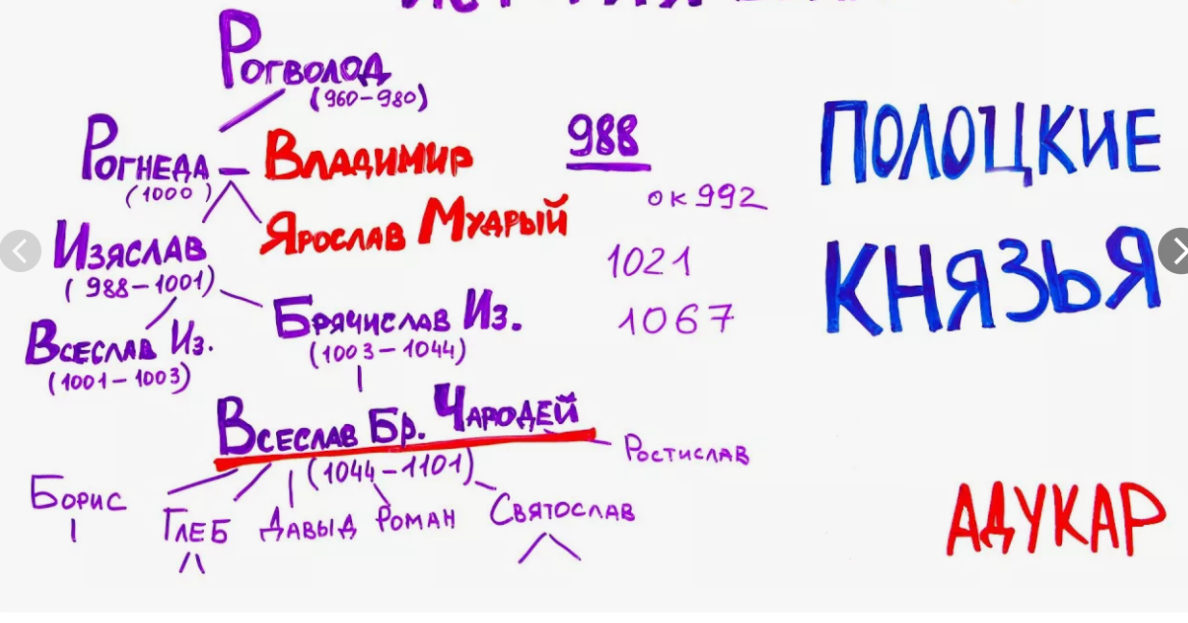

Slide 13
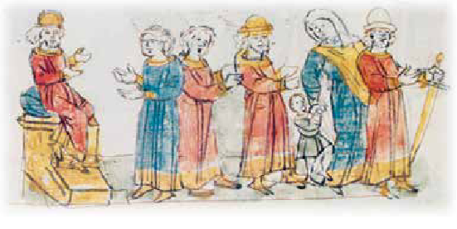
УЗНАЙТЕ, О КАКОМ СОБЫТИИ РАССКАЗЫВАЕТ МИНИАТЮРА РАДЗИВИЛЛОВСКОЙ ЛЕТОПИСИ? С.163
- 1101 г. – начало раздробленности в Полоцке. Князь оставил после себя шестерых сыновей. Все они должны были получить в управление волости . Старший сын Всеслава Брячиславича занимал полоцкий престол и непосредственно владел Полоцкой волостью (собирал с нее дань)

Slide 14
Раздробленность в 12-13 веках
Туровское княжество
• Как и в других землях, после смерти Юрия Ярославича в составе Туровской земли выделились волости
• В конце XII в. на первое место среди городов Туровской земли вышел Пинск.
Гродненское княжество – удельное княжество с центром в Городне (Гродно), существовавшее в XII веке. В XIII веке распалось на уделы (Новогрудский и Волковыйский), которые при неизвестных обстоятельствах в 1240-х годах попали под контроль литовских князей
• Древнейшим городом Понеманья была Городня (современный Гродно), впервые упомянутая в 1127 г.

Slide 15
Раздробленность
Часть современных белорусских земель в XII в. — п.п. XIII в. входила в состав Черниговского, Смоленского, Владимиро-Волынского (с 1199 г. — Галицко-Волынского) и Киевского княжеств
• На территории белорусского Посожья размещался г. Гомель, впервые - 1142 г. Во второй половине XII в. он был столицей княжества-волости Черниговской земли.
• К черниговским городам на юго-востоке современной Беларуси относились также Речица и Чечерск.
Особое место на территории южной Беларуси отводилось Берестью (современный Брест). Впервые город упоминается под 1019 г.: потерпевший поражение в борьбе с Ярославом князь Святополк Окаянный бежал на запад именно через Берестье
• Второй раз о Берестье упоминается в связи с походом на город в 1022 г. Ярослава Мудрого

Slide 16
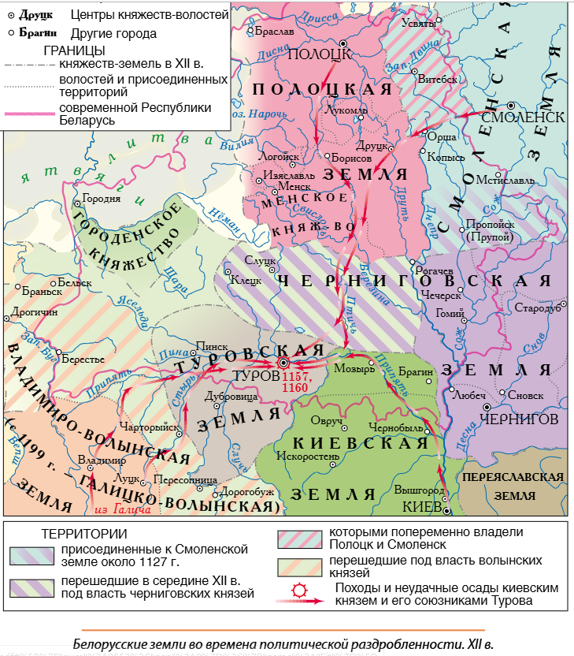

Slide 17
Вывод
Во второй половине X в. в истории Беларуси отмечалось важное явление: сформировалось первое собственное государство — Полоцкое княжество. Благодаря активной внешней политике полоцких князей территория княжества значительно расширилась. Другое государство на территории Беларуси — Туровское княжество — обрело независимость только с 1157 г., до этого на туровском престоле сидели будущие киевские князья. В Полоцкой земле раньше, чем в других древнерусских княжествах наступила политическая раздробленность.

